Slide 1
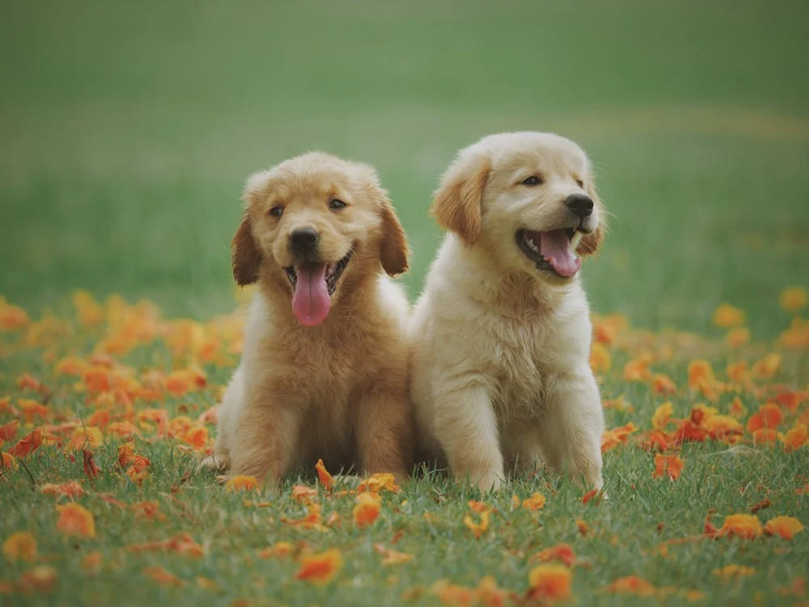
BÀI 23. TỔ CHỨC
CƠ THỂ ĐA BÀO

Slide 2
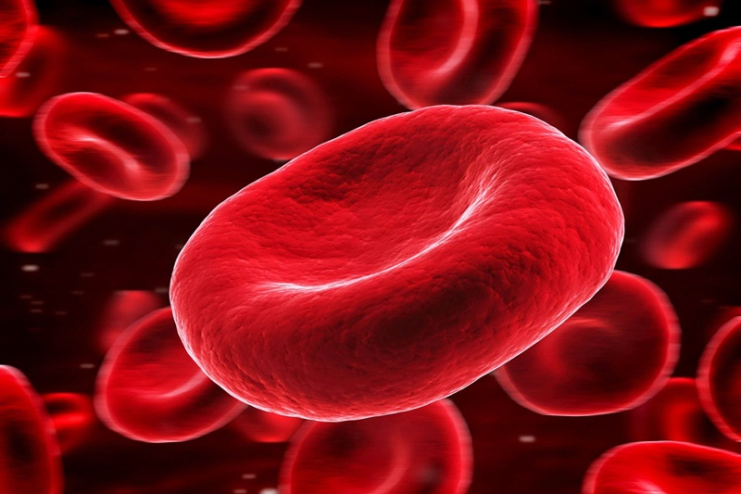
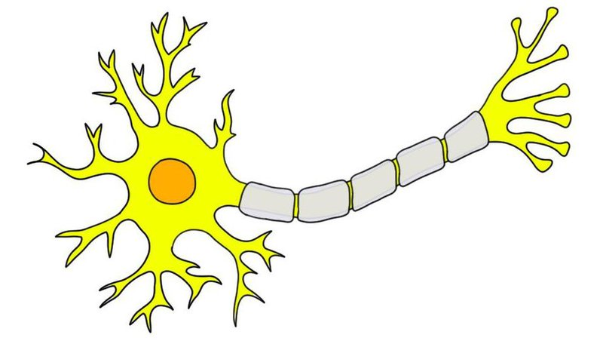
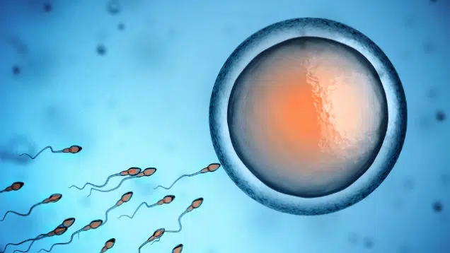
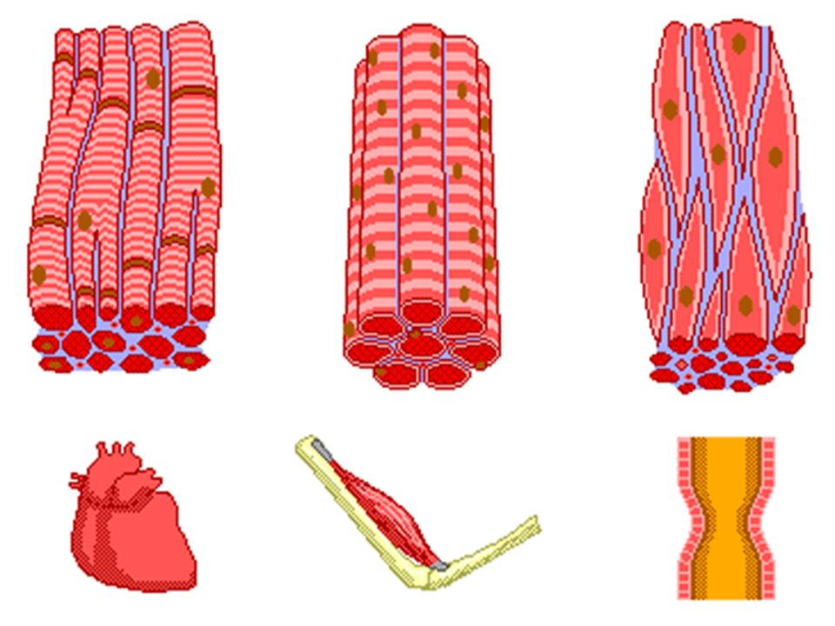
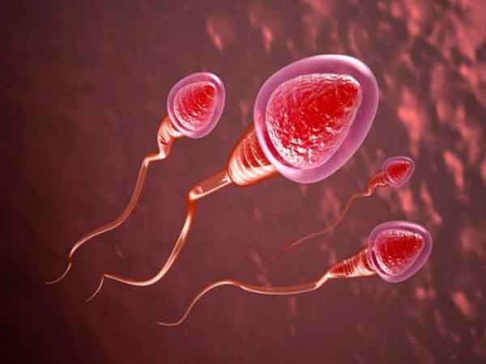
BÀI 23: TỔ CHỨC CƠ THỂ ĐA BÀO
Hãy nêu tên các tế bào trong các hình dưới đây.
Tế bào hồng cầu
Tế bào thần kinh
1
2
Tế bào trứng
3
4
Tế bào tinh trùng
Tế bào cơ
5

Slide 3
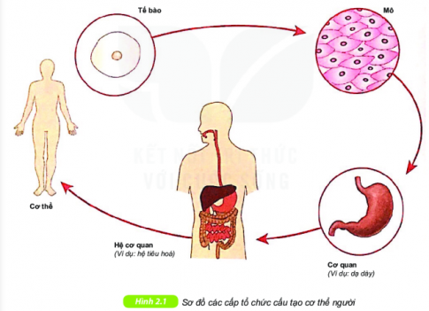
BÀI 23: TỔ CHỨC CƠ THỂ ĐA BÀO
I. CÁC CẤP TỔ CHỨC CỦA CƠ THỂ ĐA BÀO
Quan sát hình và nêu các cấp độ tổ chức sống của cơ thể từ thấp đến cao.

Slide 4
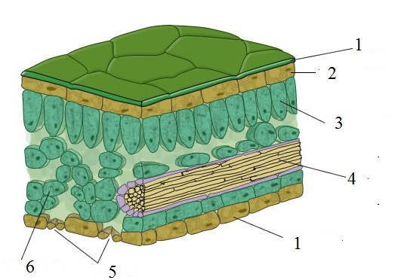
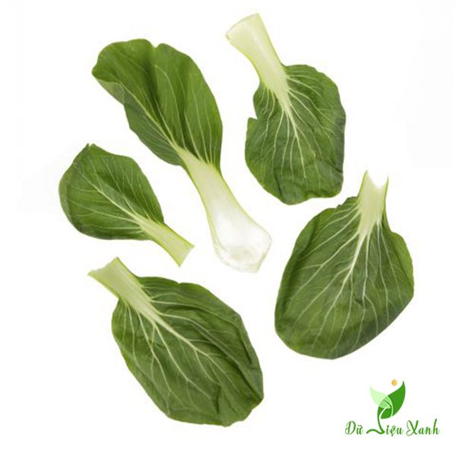
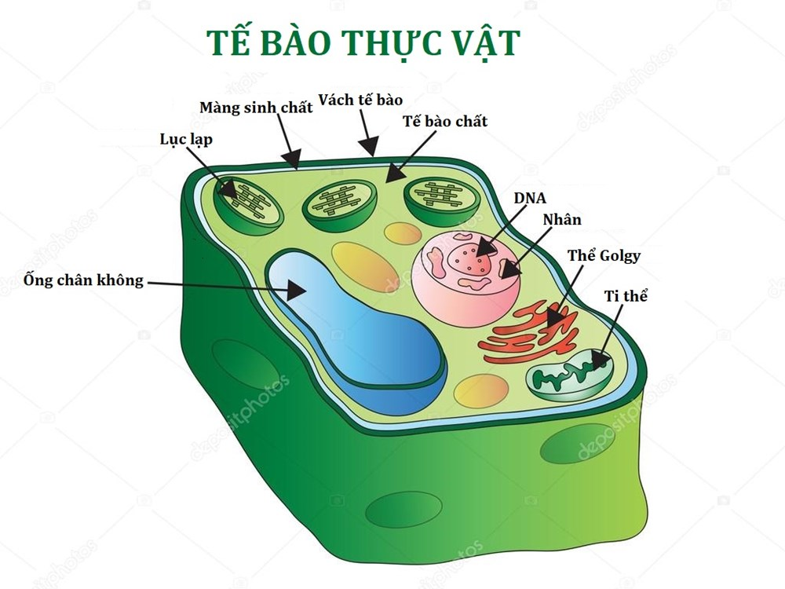
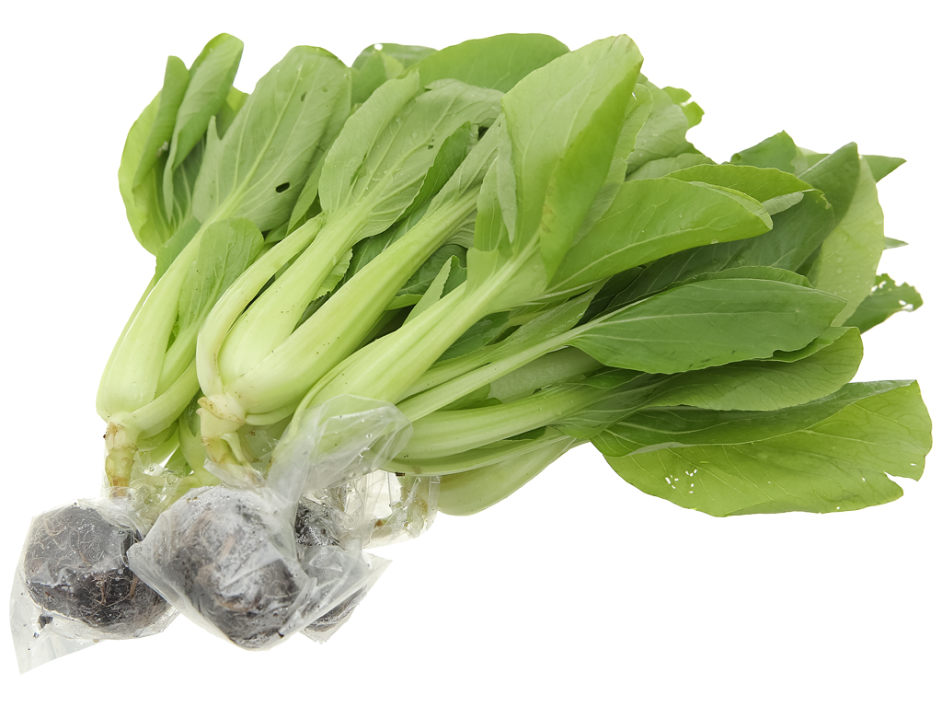
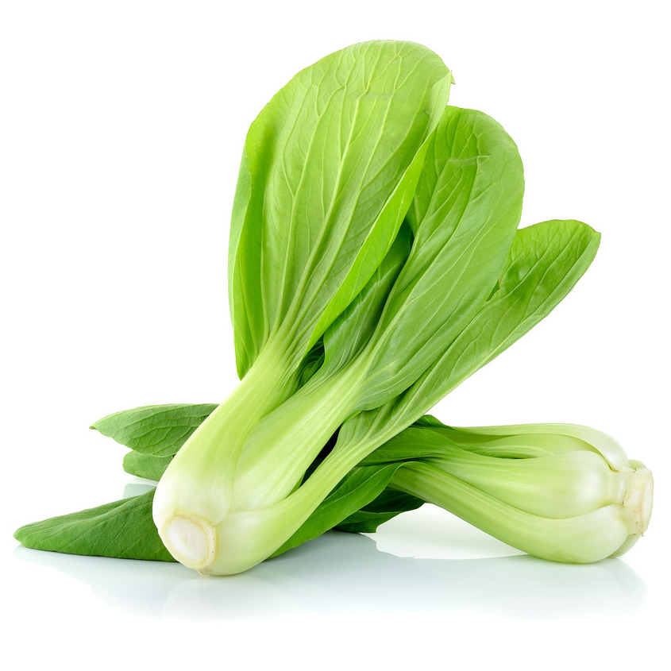
BÀI 23: TỔ CHỨC CƠ THỂ ĐA BÀO
I. CÁC CẤP TỔ CHỨC CỦA CƠ THỂ ĐA BÀO
Hãy nêu tên các cấp độ tổ chức tương ứng với các hình sau:
B
CƠ
QUAN
A
MÔ
C
TẾ BÀO
D
CƠ THỂ
HỆ CƠ QUAN
E

Slide 5
BÀI 23: TỔ CHỨC CƠ THỂ ĐA BÀO
I. CÁC CẤP TỔ CHỨC CỦA CƠ THỂ ĐA BÀO
- Cơ thể đa bào được cấu tạo từ nhiều tế bào thực hiện các chức năng khác nhau.
- Các tế bào phối hợp qua một số cấp tổ chức (tế bào -> mô -> cơ quan -> hệ cơ quan) để tạo thành cơ thể.

Slide 6
BÀI 23: TỔ CHỨC CƠ THỂ ĐA BÀO
I. CÁC CẤP TỔ CHỨC CỦA CƠ THỂ ĐA BÀO
Các cấp độ tổ chức cơ thể từ thấp đến cao:
Tế bào
Mô
Cơ quan
Hệ
cơ quan
Cơ thể

Slide 7
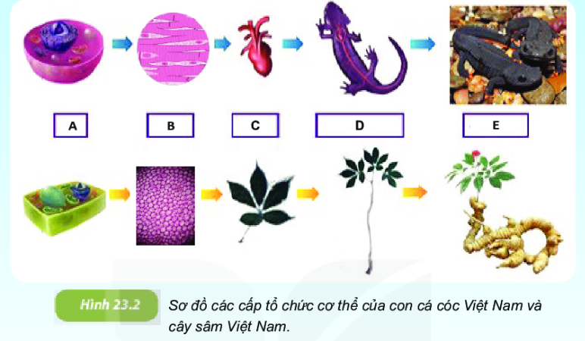
Gọi tên các cấp độ tổ chức cơ thể tương ứng với các hình từ A đến E cho phù hợp
TẾ BÀO
MÔ
CƠ QUAN
HỆ CƠ QUAN
CƠ THỂ

Slide 8
- Cơ quan được minh họa của con cá cóc Việt Nam là tim.
- Cơ quan được minh họa của cây sâm Việt Nam là lá.
Nêu tên cơ quan của động vật và thực vật được minh họa ở hình

Slide 9
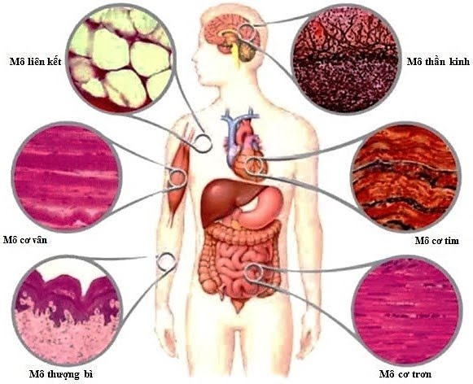
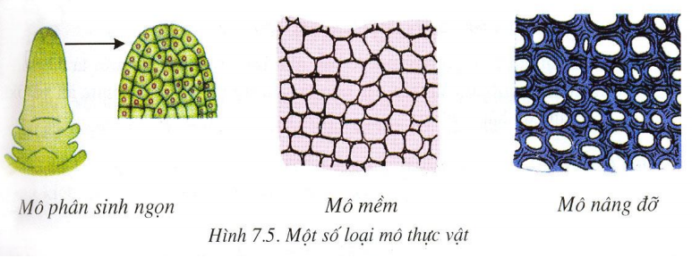
BÀI 23: TỔ CHỨC CƠ THỂ ĐA BÀO
II. TỪ TẾ BÀO THÀNH MÔ
Quan sát hình ảnh và nêu tên các loại mô mà em quan sát được.
Quan sát hình ảnh và nêu tên các loại mô ở thực vật mà em quan sát được.
Mô là tập hợp các tế bào có cấu tạo giống nhau và cùng thực hiện một chức năng.
Đọc sách giáo khoa và cho biết, mô là gì?

Slide 10

BÀI 23: TỔ CHỨC CƠ THỂ ĐA BÀO
III. TỪ MÔ THÀNH CƠ QUAN
Quan sát hình ảnh sách giáo khoa, thảo luận nhóm và hoàn thành câu hỏi tr 81
Nhóm 1; 3; 5 hoàn thành ?1 tr 81
Nhóm 2; 4; 6 hoàn thành ?2 tr 81

Slide 11
BÀI 23: TỔ CHỨC CƠ THỂ ĐA BÀO
III. TỪ MÔ THÀNH CƠ QUAN
?1 tr 81.
- Não ở trong hộp sọ
- Tim và phổi ở trong khoang ngực
- Dạ dày, gan, thận, ruột ở trong khoang bụng

Slide 12
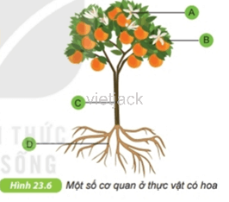
BÀI 23: TỔ CHỨC CƠ THỂ ĐA BÀO
III. TỪ MÔ THÀNH CƠ QUAN
? 2 tr 81.
- Xác định vị trí và tên gọi các cơ quan tương ứng với các chữ cái từ A đến D:
A: Hoa, nằm trên tán cây
B: Lá, nằm trên tán cây
C: Thân, nối giữa tán cây và bộ rễ
D: Rễ, nằm ở dưới đất
4
2
1
3

Slide 13

BÀI 23: TỔ CHỨC CƠ THỂ ĐA BÀO
III. TỪ MÔ THÀNH CƠ QUAN
Các mô cùng thực hiện hoạt động sống nhất định thì tạo thành cơ quan.
THUYẾT
TRÌNH
Hãy nêu mối quan hệ giữa mô và cơ quan?

Slide 14
BÀI 23: TỔ CHỨC CƠ THỂ ĐA BÀO
III. TỪ MÔ THÀNH CƠ QUAN
Một số cơ quan ở cơ thể người như: não, tim, dạ dày, ruột, gan và thận.
Thực vật cũng có những cơ quan đặc trưng như: Rễ, thân, lá, hoa, …

Slide 15
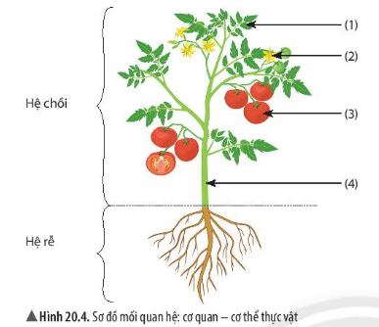
BÀI 23: TỔ CHỨC CƠ THỂ ĐA BÀO
IV. TỪ CƠ QUAN TẠO THÀNH HỆ CƠ QUAN
Nhiều cơ quan cùng phối hợp hoạt động để thực hiện một quá trình sống nào đó của cơ thể được gọi là hệ cơ quan.
Hãy nêu mối quan hệ giữa cơ quan và hệ cơ quan?
Ở thực vật, có 2 hệ cơ quan chính là: hệ chồi và hệ rễ.

Slide 16

Câu hỏi 1: Cấp độ tổ chức cơ bản nhất của cơ thể là:
Tế bào.
Cơ quan.
Hệ cơ quan.
Cơ thể.

Slide 17
Câu hỏi 2: Nhóm tế bào cùng thực hiện một chức năng liên kết với nhau tạo thành:
Tế bào.
Mô.
Cơ quan.
Hệ cơ quan.

Slide 18
Câu hỏi 3: Hãy điền vào dấu ? các cấp tổ chức còn thiếu của cơ thể đa bào
Tế bào → ? → Cơ quan → ? → Cơ thể
Hệ cơ quan

Slide 19
Câu hỏi 4: Mức độ tổ chức cơ thể liền kề cao hơn mô là:
Cơ thể.
Tế bào.
Cơ quan.
Hệ cơ quan.

Slide 20
BÀI 23: TỔ CHỨC CƠ THỂ ĐA BÀO
VẬN DỤNG
Hệ thần kinh
Hệ tiêu hóa
Hệ hô hấp
Hệ tuần hoàn
Hệ bài tiết
Hệ vận động
Điền mũi tên còn thiếu vào sơ đồ trên để thể hiện sự thống nhất hoạt động giữa các hệ cơ quan trong cơ thể.

Slide 21


